Slide 1
微信公众平台开发教程
讲师：王金涛
345488485@qq.com
广州传智播客教育 gz.itcast.cn

Slide 2

测试用公众账号cndws-com
广州传智播客教育 gz.itcast.cn

Slide 3

内容提要
微信公众平台
微信官方接口分析
微信开发原理
微信6大接口的全解析
lbs开发+小贱鸡（或小i机器人）
curl与自定义菜单
数据库支持
响应式设计
案例开发
本页标红色的都是很重要的，不标红色的要去理解，谨记哦
广州传智播客教育 gz.itcast.cn

Slide 4
一、历史背景
1）2011年1月21日，腾讯推出微信
2）2012年8月20日，腾讯推出微信公众平台功能，同年11月开放第三方接口
3）2013年1月微信突破3亿，海外版wechat用户也达到7000万，以前和韩国客户沟通也是通过微信，可见微信已随处不在
广州传智播客教育 gz.itcast.cn

Slide 5
什么是微信公众平台
微信公众平台是腾讯为了让用户申请和管理微信公众账号而推出的一个Web平台，而微信公众账号的操作管理在这个平台下进行。所有用户都在腾讯提供的统一微信公众平台下进行相关操作：
平台地址:https://mp.weixin.qq.com/
广州传智播客教育 gz.itcast.cn

Slide 6
微信与微信公众平台的区别
微信是基于点对点关系
微信公众平台是基于一对多关系
广州传智播客教育 gz.itcast.cn

Slide 7
为什么需要使用微信公众平台
2013年6月速途研究院发布调查报告，22%的微信用户在使用订阅公众帐号功能，而只算微信有3亿用户，就约有6000多万用户在使用微信公众平台功能。
广州传智播客教育 gz.itcast.cn

Slide 8




微信推荐
李开复
全球财经
苏宁易购
新东方
名人
媒体
电商
教育
广州传智播客教育 gz.itcast.cn

Slide 9
前期准备
广州传智播客教育 gz.itcast.cn

Slide 10
公众平台注册
公众平台注册请参考
tools/微信公众平台注册.doc
广州传智播客教育 gz.itcast.cn

Slide 11
注意事项
个人用户注册：
准备彩色手持身份证照片
企业用户准备：
营业执照注册号、所在地、成立日期、营业期限、经营范围
微信公众帐号名称（中文名）一经注册，不得修改，一定要体现帐号特色又容易记忆的名称。功能介绍每月1次
注册成功后，需要7个工作日进行审核。
广州传智播客教育 gz.itcast.cn

Slide 12
微信平台的两种运营模式
编辑模式与开发模式
两种是互斥的
编辑模式是平台内置的web系统
开发模式可以通过腾讯的API接口进行二次开发
广州传智播客教育 gz.itcast.cn

Slide 13
编辑模式
广州传智播客教育 gz.itcast.cn

Slide 14
编辑模式适用场景
那么编辑模式有什么用，主要的应用场景:
不具备开发能力的运营者
主要是进行品牌宣传、新闻媒体、自助客服的公众帐号
运营初期，不需要特别多的功能
开发模式系统升级、故障等特殊情况
广州传智播客教育 gz.itcast.cn

Slide 15
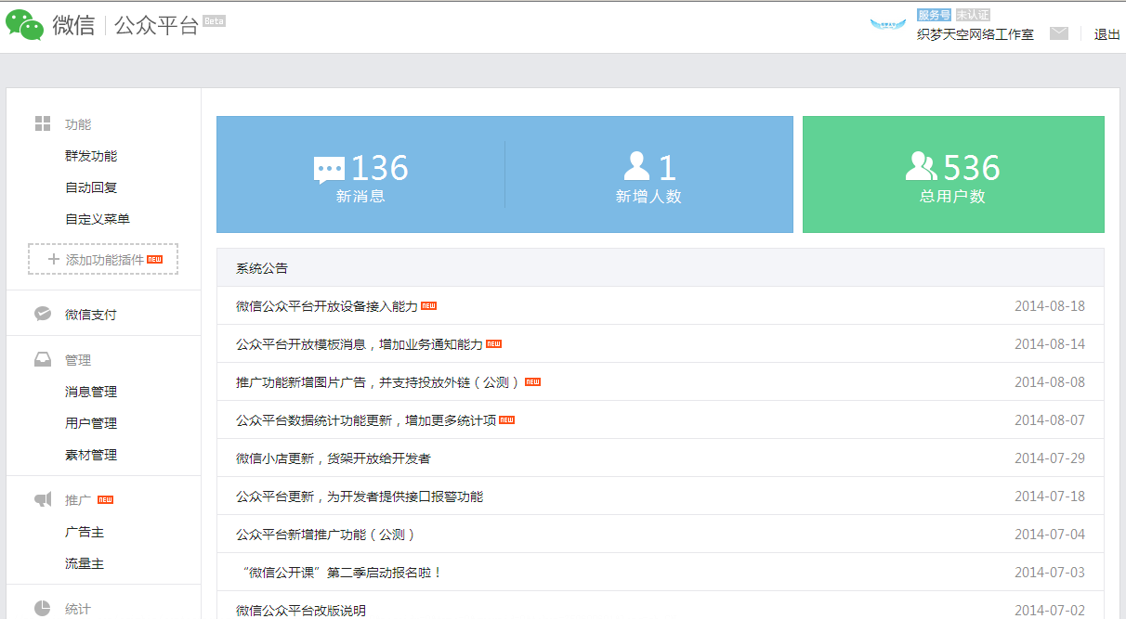
微信编辑模式
广州传智播客教育 gz.itcast.cn

Slide 16
自定义回复
自动回复包含两种模式
被添加自动回复：这个词比较拗口，实际上就是当用户订阅或关注公众账号时，平台发送的关注信息或欢迎语，我们通常称之为订阅回复或关注回复
广州传智播客教育 gz.itcast.cn

Slide 17
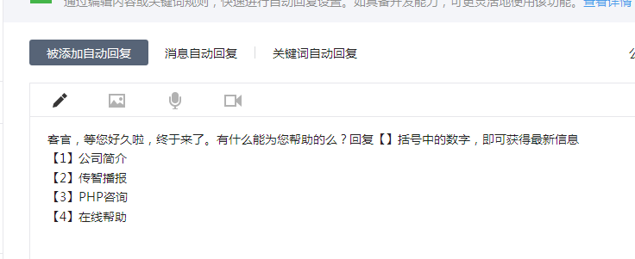
关注回复
广州传智播客教育 gz.itcast.cn

Slide 18
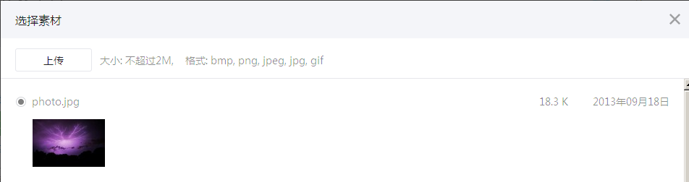
图片回复
广州传智播客教育 gz.itcast.cn

Slide 19
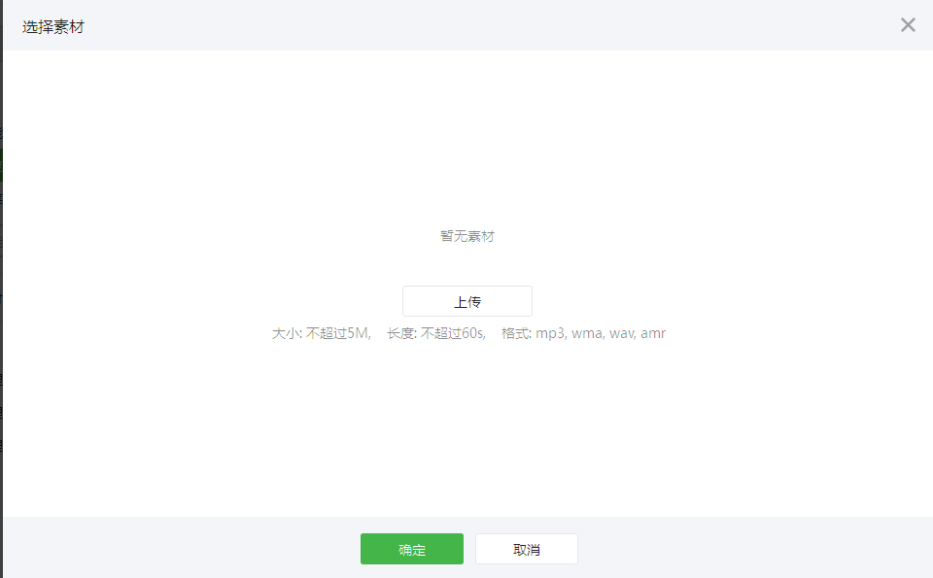
语音回复
广州传智播客教育 gz.itcast.cn

Slide 20
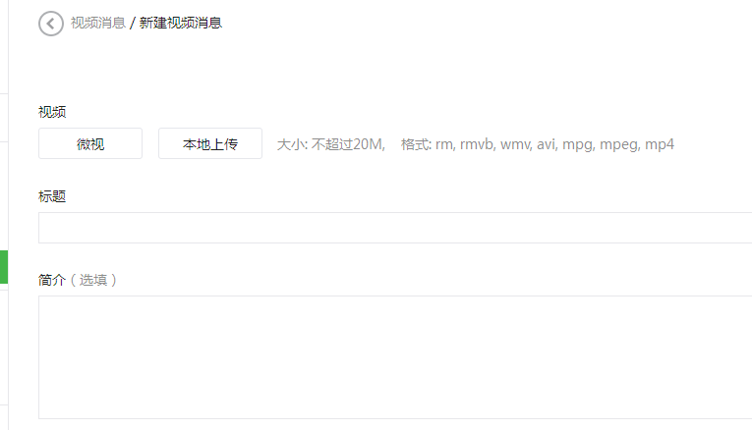
视频回复
广州传智播客教育 gz.itcast.cn

Slide 21
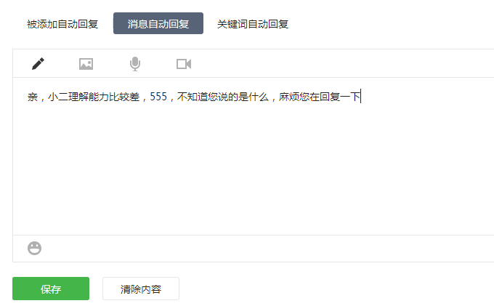
消息自动回复
当我们输入的关键词无法与系统设置的关键词相匹配时，执行此模式
广州传智播客教育 gz.itcast.cn

Slide 22
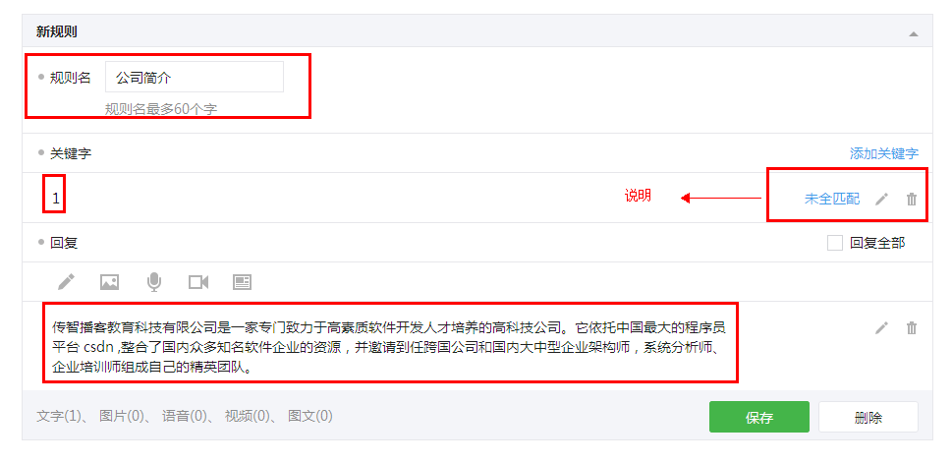
关键词回复
广州传智播客教育 gz.itcast.cn

Slide 23
关键词回复说明
未全匹配：模糊匹配
已全匹配：必须输入1，才能响应，严格匹配。
广州传智播客教育 gz.itcast.cn

Slide 24
案例：简易号码簿
项目需求:
用户关注后或输入？自动弹出自定义回复文本信息如下：
特种服务号码
通讯服务号码
银行服务号码
用户反馈
广州传智播客教育 gz.itcast.cn
Notes:
回复1
常用特种服务号码：
匪警：110
火警：119
急救中心：120
回复2
常用通讯服务号码：
中移动：10086
中电信：10000
中联通：10010
回复3
银行服务号码
建设银行：95533
工商银行：99588
农业银行：95599
回复4
尊敬的用户，为了更好的为您服务，请将系统的不足之处反馈给我们。
反馈格式：@+建议内容
例如：@希望增加***号码
回复：感谢您的宝贵建议，我们会努力为您提供更好的服务！
关注：
欢迎关注简易号码簿！
在这里，我们为您提供常用号码查询服务。您可以通过文本菜单交互或关键字搜索的方式查找号码。
快回复？开始体验吧！

Slide 25
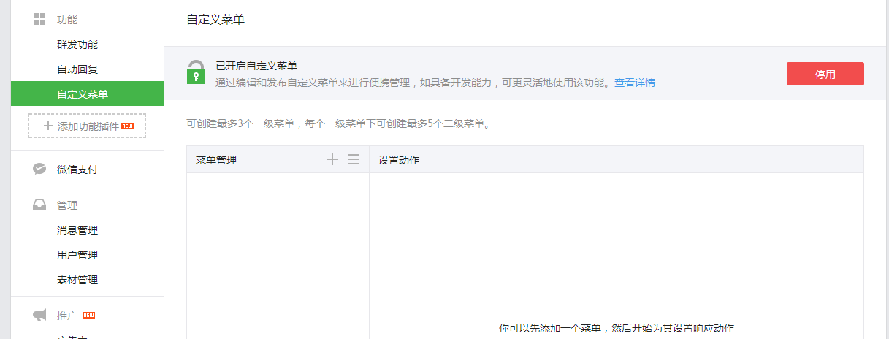
自定义菜单
广州传智播客教育 gz.itcast.cn

Slide 26
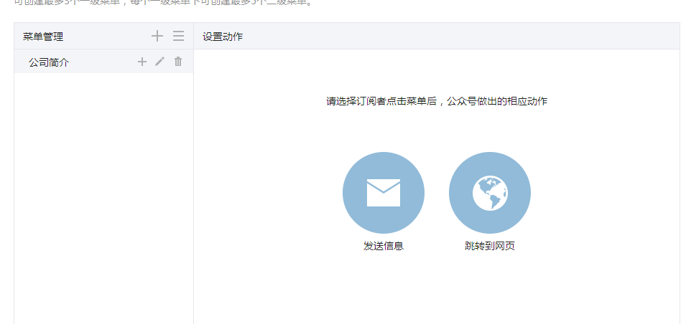
自定义菜单管理界面
广州传智播客教育 gz.itcast.cn

Slide 27
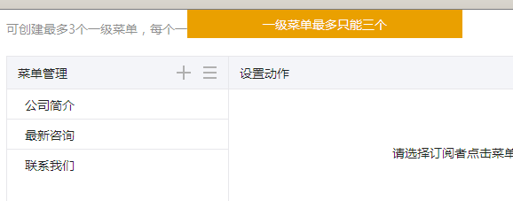
一级菜单数量——3个
广州传智播客教育 gz.itcast.cn

Slide 28
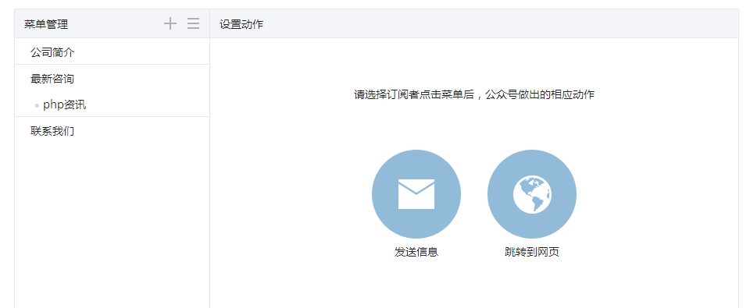
二级菜单数量——5个
广州传智播客教育 gz.itcast.cn

Slide 29
案例二：仿2345网址导航
项目需求：
一级菜单：
便捷生活
轻松娱乐
更多选择
广州传智播客教育 gz.itcast.cn
Notes:
便捷生活：
网址导航：http://m.2345.com/
天气冷暖：http://waptianqi.2345.com
快递查询：http://tools.2345.com/m/kuaidi.htm
轻松娱乐：
讲笑话：http://m.2345.com/index.php?c=happy
找小说：http://book.2345.com/m/
看视频：http://v.2345.com/m/
更多选择：
社交：http://m.2345.com/index.php?c=category&id=3
应用：http://m.2345.com/index.php?c=category&id=24
招聘：http://m.2345.com/index.php?c=category&id=31

Slide 30
开发模式
广州传智播客教育 gz.itcast.cn

Slide 31
申请服务器资源——百度BAE
百度账号注册与BAE配置，详情请参考
课堂笔记/百度账号注册与BAE配置.doc
广州传智播客教育 gz.itcast.cn

Slide 32

官方微信接口
http://mp.weixin.qq.com/wiki/index.php?title=%E6%8E%A5%E5%85%A5%E6%8C%87%E5%8D%97
单击下载PHP示例代码
通过svn上传到BAE
广州传智播客教育 gz.itcast.cn

Slide 33


代码解析
广州传智播客教育 gz.itcast.cn

Slide 34
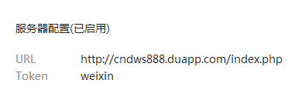
启用开发模式
在微信公众平台中启用开发者模式
服务器配置
广州传智播客教育 gz.itcast.cn

Slide 35
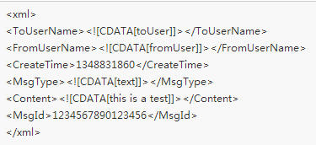
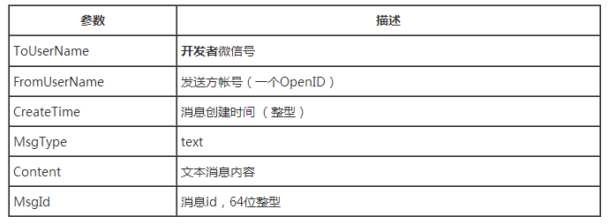
微信服务器向服务器资源发送文本消息
广州传智播客教育 gz.itcast.cn

Slide 36
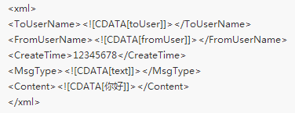
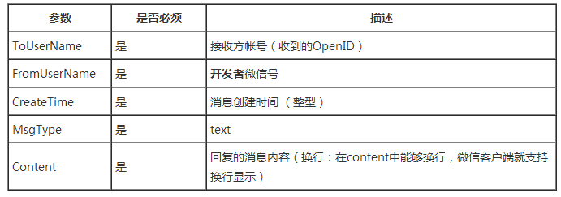
服务器返回xml文本消息到微信服务器
广州传智播客教育 gz.itcast.cn

Slide 37
实例：根据关键词回复时间
  项目需求：
  用户回复”？”问号，自动显示系统时间
广州传智播客教育 gz.itcast.cn

Slide 38
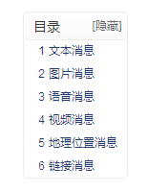
微信6大接口全解析
微信消息接收接口详解
广州传智播客教育 gz.itcast.cn

Slide 39
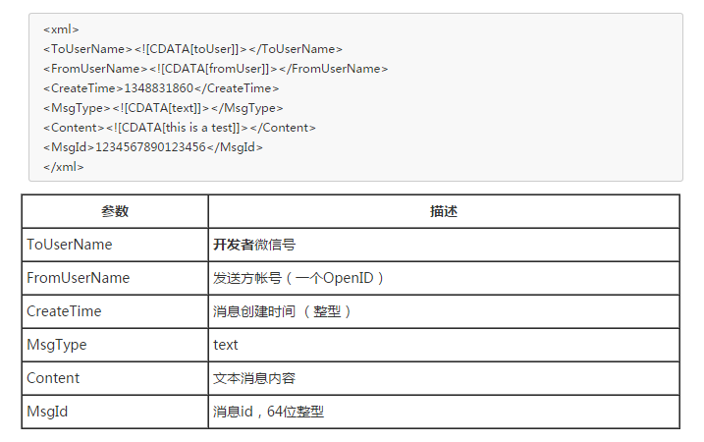
文本
广州传智播客教育 gz.itcast.cn

Slide 40
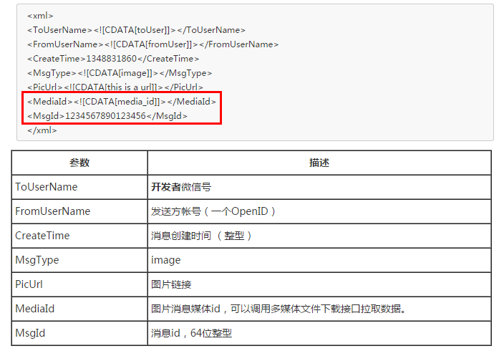
图片
广州传智播客教育 gz.itcast.cn

Slide 41
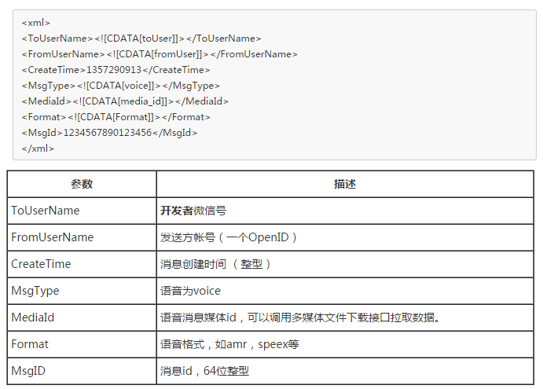
语音
广州传智播客教育 gz.itcast.cn

Slide 42
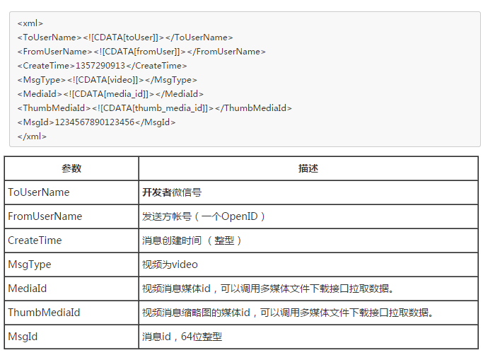
视频
广州传智播客教育 gz.itcast.cn

Slide 43
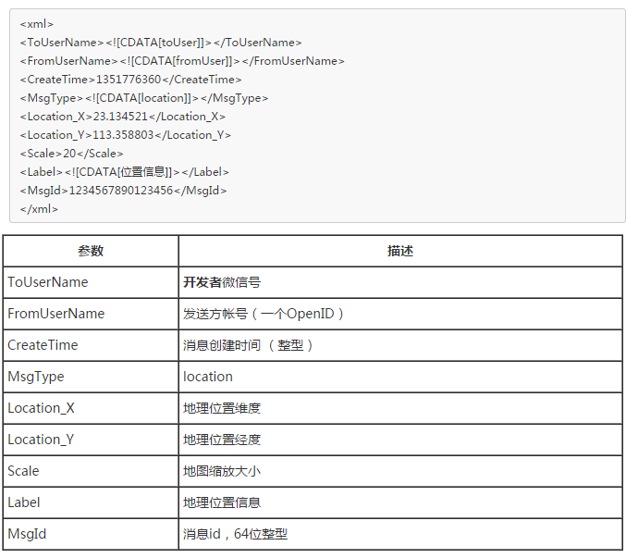
地理位置
广州传智播客教育 gz.itcast.cn

Slide 44
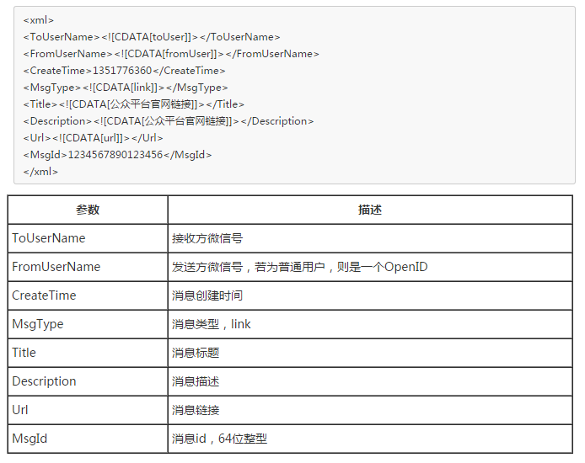
链接消息
广州传智播客教育 gz.itcast.cn

Slide 45
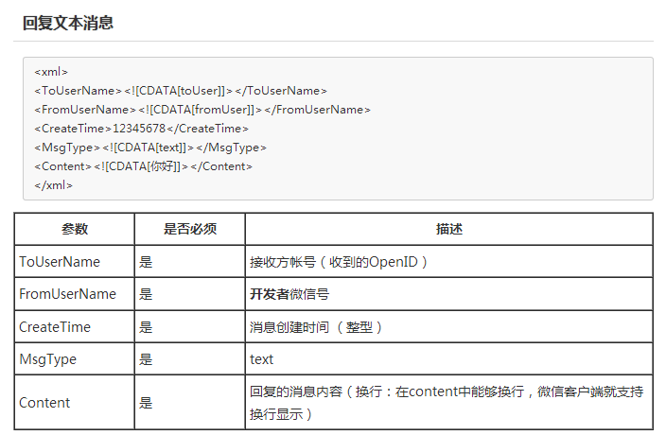
文本回复
广州传智播客教育 gz.itcast.cn

Slide 46
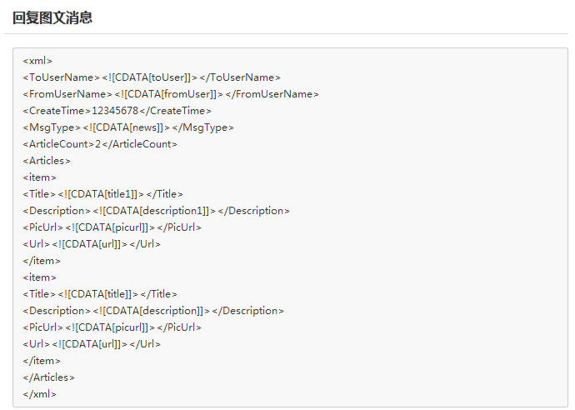
图文回复
广州传智播客教育 gz.itcast.cn

Slide 47
图文回复图片尺寸
大图640*320
小图80*80
广州传智播客教育 gz.itcast.cn

Slide 48
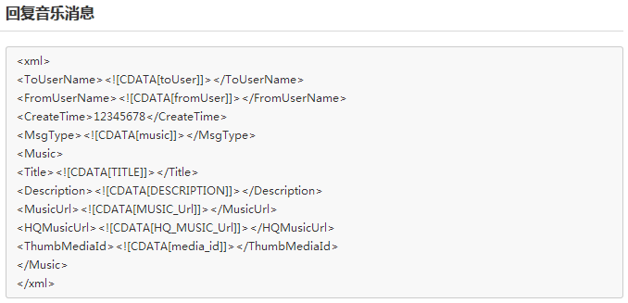
音乐回复
广州传智播客教育 gz.itcast.cn

Slide 49
LBS（Location Based Service）开发
广州传智播客教育 gz.itcast.cn

Slide 50
几个概念
$longitude 经度
$latitude 纬度
坐标拾取工具：http://api.map.baidu.com/lbsapi/getpoint/index.html
file_get_contents()
simplexml_load_string()
广州传智播客教育 gz.itcast.cn

Slide 51
LBS API
百度地图API
http://developer.baidu.com/map/index.php?title=%E9%A6%96%E9%A1%B5
高德地图API
Google Map API（国内需翻墙）
广州传智播客教育 gz.itcast.cn

Slide 52
案例1：获取上传点位置
项目需求：
根据用户上传的地理位置，显示客户所在详细地理位置。
广州传智播客教育 gz.itcast.cn

Slide 53
案例2：获取最近店铺信息（多店）
项目需求：上传用户地理位置，根据预先设置的店铺地点进行匹配，显示距离最近的店铺信息
广州传智播客教育 gz.itcast.cn

Slide 54
机器人API：小黄鸡（小贱鸡）接口
国内小黄鸡
http://www.xiaohuangji.com/
小i机器人
http://cloud.xiaoi.com/index.jsp
国外聊天机器人小黄鸡（小贱鸡）API
（国内已屏蔽，无法收到回复信息）
广州传智播客教育 gz.itcast.cn

Slide 55
curl函数详解
操作步骤：
1、初始化 $ch = curl_init()
2、设置参数 curl_setopt($ch,参数)
3、执行 curl_exec($ch)
4、关闭 curl_close($ch)
输出错误信息：curl_error($ch)
广州传智播客教育 gz.itcast.cn

Slide 56
常用参数
CURLOPT_URL
CURLOPT_RETURNTANSFER（1）
CURLOPT_HEADER(0或1)
CURLOPT_POST(1)
CURLOPT_POSTFIELDS
广州传智播客教育 gz.itcast.cn

Slide 57
自定义菜单
接口调用请求说明
http请求方式：POST（请使用https协议）
https://api.weixin.qq.com/cgi-bin/menu/create?access_token=ACCESS_TOKEN
广州传智播客教育 gz.itcast.cn
Notes:
{ "button":[ { "type":"click", "name":"今日歌曲", "key":"V1001_TODAY_MUSIC" }, { "type":"click", "name":"歌手简介", "key":"V1001_TODAY_SINGER" }, { "name":"菜单", "sub_button":[ { "type":"view", "name":"搜索", "url":"http://www.soso.com/" }, { "type":"view", "name":"视频", "url":"http://v.qq.com/" }, { "type":"click", "name":"赞一下我们", "key":"V1001_GOOD" }] }] }

Slide 58
数据库支持
在接口中使用数据库mysql
应用场景：
数据存储
关键词存储
模拟子菜单
…
广州传智播客教育 gz.itcast.cn

Slide 59
响应式设计
广州传智播客教育 gz.itcast.cn

Slide 60

未来网页流行趋势
随着3G的普及，越来越多的人使用手机上网。
移动设备正超过桌面设备，成为访问互联网的最常见终端。于是，网页设计师不得不面对一个难题：如何才能在不同大小的设备上呈现同样的网页？
广州传智播客教育 gz.itcast.cn

Slide 61
早期的解决方案
手机的屏幕比较小，宽度通常在600像素以下；PC的屏幕宽度，一般都在1000像素以上（目前主流宽度是1366×768），有的还达到了2000像素。同样的内容，要在大小迥异的屏幕上，都呈现出满意的效果，并不是一件容易的事。
很多网站的解决方法，是为不同的设备提供不同的网页，比如专门提供一个mobile版本，或者iPhone / iPad版本。这样做固然保证了效果，但是比较麻烦，同时要维护好几个版本，而且如果一个网站有多个portal（入口），会大大增加架构设计的复杂度。
广州传智播客教育 gz.itcast.cn

Slide 62
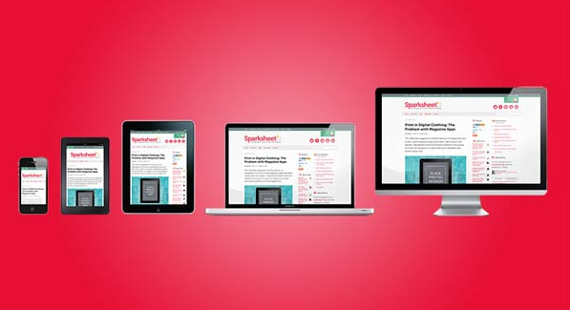
解决方案
于是，很早就有人设想，能不能"一次设计，普遍适用"，让同一张网页自动适应不同大小的屏幕，根据屏幕宽度，自动调整布局（layout）？
广州传智播客教育 gz.itcast.cn

Slide 63
响应式发展史
2010年，Ethan Marcotte提出了"自适应网页设计"（Responsive Web Design）这个名词，指可以自动识别屏幕宽度、并做出相应调整的网页设计。
他制作了一个范例，里面是《福尔摩斯历险记》六个主人公的头像。如果屏幕宽度大于1300像素，则6张图片并排在一行。
广州传智播客教育 gz.itcast.cn

Slide 64
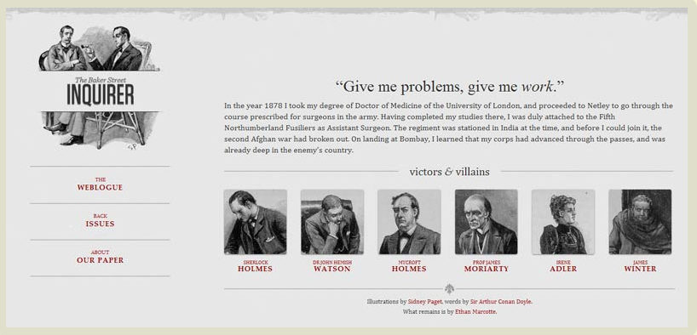
超宽屏pc端
广州传智播客教育 gz.itcast.cn

Slide 65
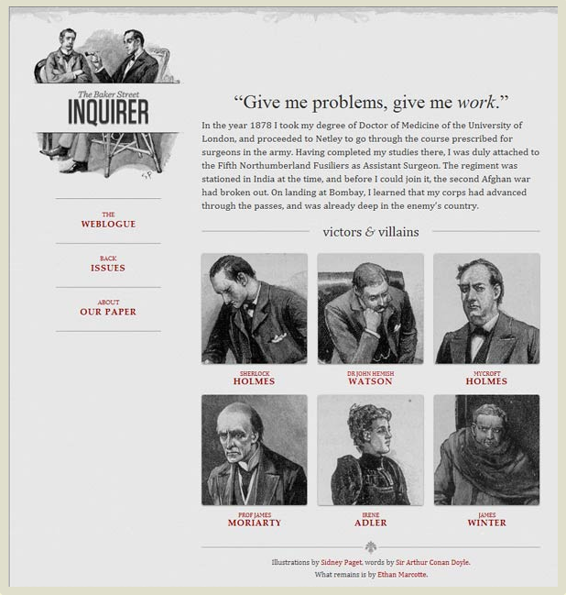
宽屏PC端
广州传智播客教育 gz.itcast.cn

Slide 66

平板端
广州传智播客教育 gz.itcast.cn

Slide 67

手机端
广州传智播客教育 gz.itcast.cn

Slide 68
viewport
允许网页宽度自动调整
首先，在网页代码的头部，加入一行viewport元标签
viewport是网页默认的宽度和高度
<meta name="viewport" content="width=device-width, initial-scale=1.0, maximum-scale=1.0, user-scalable=no"/>
阻止用户对网页进行缩放操作(苹果正常，安卓无效)
广州传智播客教育 gz.itcast.cn

Slide 69
viewport
<meta name="viewport" content="width=device-width, initial-scale=1" />
上面这行代码的意思是，网页宽度默认等于屏幕宽度（width=device-width），原始缩放比例（initial-scale=1）为1.0，即网页初始大小占屏幕面积的100%。
广州传智播客教育 gz.itcast.cn

Slide 70
兼容性设置
所有主流浏览器都支持这个设置，包括IE9。对于那些老式浏览器（主要是IE6、7、8），需要使用html5.js与css3-mediaqueries.js
<!--[if lt IE 9]>
<script src=“js/html5.js"></script>
<script src=“js/css3-mediaqueries.js.js"></script>
<![endif]-->
广州传智播客教育 gz.itcast.cn

Slide 71
不使用绝对宽度
由于网页会根据屏幕宽度调整布局，所以不能使用绝对宽度的布局，也不能使用具有绝对宽度的元素。这一条非常重要。
具体说，CSS代码不能指定像素宽度：
如：width:xxx px;
只能指定百分比宽度：
如：width: xx%; 或 width:auto;
广州传智播客教育 gz.itcast.cn

Slide 72
相对大小的字体
字体也不能使用绝对大小（px），而只能使用相对大小（em）。
body {
font: normal 100% Helvetica, Arial, sans-serif;
}
上面的代码指定，字体大小是页面默认大小的100%，即16像素。
h1 {
font-size: 1.5em;
}
然后，h1的大小是默认大小的1.5倍，即24像素（24/16=1.5）。
small {
font-size: 0.875em;
}
small元素的大小是默认大小的0.875倍，即14像素（14/16=0.875）
广州传智播客教育 gz.itcast.cn

Slide 73
流式布局
"流动布局"的含义是，各个区块的位置都是浮动的，不是固定不变的
.main {
float: right;
width: 70%;
}
.leftBar {
float: left;
width: 25%;
}
float的好处是，如果宽度太小，放不下两个元素，后面的元素会自动滚动到前面元素的下方，不会在水平方向overflow（溢出），避免了水平滚动条的出现。
广州传智播客教育 gz.itcast.cn

Slide 74
媒体查询
"自适应网页设计"的核心，就是CSS3引入的Media Query模块。
它的意思就是，自动探测屏幕宽度，然后加载相应的CSS文件。
<link rel="stylesheet" type="text/css“ media="screen and (max-width: 400px)“ href="tinyScreen.css" />
上面的代码意思是，如果屏幕宽度小于400像素（max-width: 400px），就加载tinyScreen.css文件。
<link rel="stylesheet" type="text/css“ media="screen and (min-width: 400px) and (max-width: 600px)"
href="smallScreen.css" />
如果屏幕宽度在400像素到600像素之间，则加载smallScreen.css文件。
广州传智播客教育 gz.itcast.cn

Slide 75
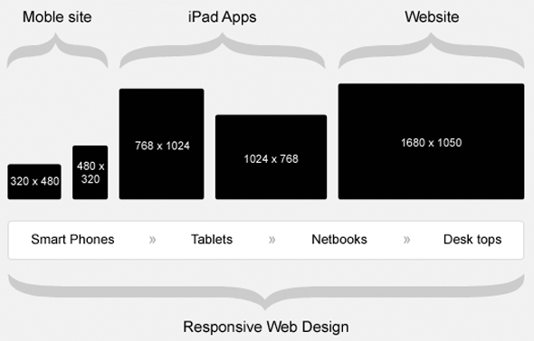
响应式尺寸
广州传智播客教育 gz.itcast.cn

Slide 76
css的@media规则
同一个CSS文件中，也可以根据不同的屏幕分辨率，选择应用不同的CSS规则。
@media screen and (max-width: 400px) {
.column {
float: none;
width:auto;
}
#sidebar {
display:none;
}
}
上面的代码意思是，如果屏幕宽度小于400像素，则column块取消浮动（
float:none）、宽度自动调节（width:auto），sidebar块不显示（
display:none）。
广州传智播客教育 gz.itcast.cn

Slide 77
图片的自适应（fluid image）
除了布局和文本，“自适应网页设计”还必须实现图片的自动缩放。
img { max-width: 100%;}
img, object { max-width: 100%;}
老版本的IE不支持max-width，所以只好写成：
img { width: 100%; }
广州传智播客教育 gz.itcast.cn

Slide 78
综合案例
广州传智播客教育 gz.itcast.cn

Slide 79
本课结束
感谢观看
联系QQ：345488485
广州传智播客教育 gz.itcast.cn

